Slide 1
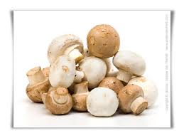
CHAMPIGNONS

Slide 2
CHAMPIGNONS
CHAMPIGNONS À LA GRECQUE
Ingrédients : - 300 g de petits champignons de Paris
- ½ verre d’huile d’olive
- 1 jus d’un demi-citron
- 2 gousses d’ail écrasées
- 2 c. à soupe de concentré de tomate
- 1 verre de vin blanc
- 1 cuillère à café de sucre en poudre
- 4 échalotes hachées finement
- Sel et poivre
Nettoyer les champignons. Mettre tous les ingrédients dans une casserole, sauf les champignons et laisser cuire 10 minutes, si vous utilisez des champignons frais ou 20 minutes si vous utilisez des champignons en boîte. Au bout de ce temps, rajoutez les champignons et faire cuire encore 10 minutes pour des champignons frais ou faire cuire encore 5 minutes pour des champignons en boîte. Saupoudrez de cerfeuil haché et servir aussitôt.
Recette

Slide 3
CHAMPIGNONS
Recette
Recette

